Slide 1
Smoothing methods for ARGOS trajectories
Projet long presentation
2015

Slide 2

CLS
CLS is a subsidiary of CNES, IFREMER and the investment company ARDIAN
Operating satellite systems and providing high value-added products and services since 1986.

Slide 3
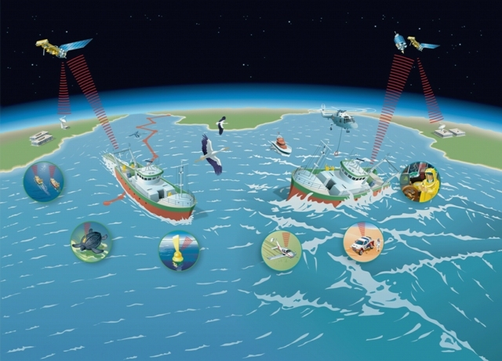
Project
ARGOS : 66 land-based antennas and 7 satellites
Monitoring endangered species such as leatherback turtles
Data previously processed with Matlab

Slide 4
Contents
Project management
Data extraction and common format
Data processing
Graphical User Interface (GUI)
Conclusion

Slide 5
Project management
Gantt chart
4 main tasks :
Introduction to Python language/ Matlab codes
Common format (Reading files)
Data processing and smoothing methods
Kalman filtering / GUI

Slide 6

Data extraction and common format
ARGOS data stored in three different file formats :
CSV
DIAG
DS
"One program to rule them all, one program to find them, one program to bring them all and in the format bind them“
The remaining format is a list of dictionary

Slide 7

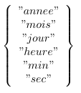
Data extraction and common format
Each transmission data are stored in a dictionary with a unique keys structure
Key "date" associates to another dictionary

Slide 8
Data extraction and common format
This unique work format allowed an easier way to program smoothing methods
XML files contain parameters for smoothing methods and are specific to each species
These parameters are also stored in a dictionary following XML reading.

Slide 9
Data processing

Slide 10
Preprocessing
Choice of location

Slide 11
Choice of location

Slide 12
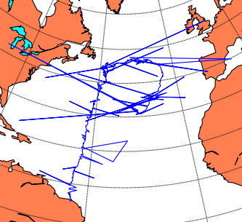
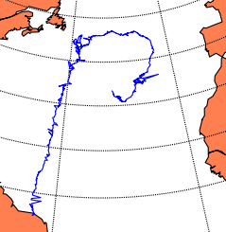
Choice of location
Raw data
Data preprocessed with correction of location

Slide 13
Pre processing
Deletion of excessive speed

Slide 14
Deletion of excessive speed
Computation of speed between two points
Criteria of precision of the location
Comparison with the specie’s maximal speed

Slide 15
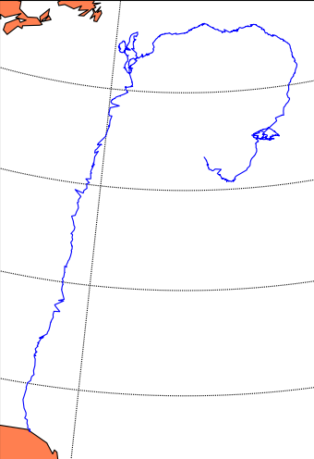
Deletion of excessive speed
Data before deletion of excessive speed
Data after deletion of excessive speed

Slide 16
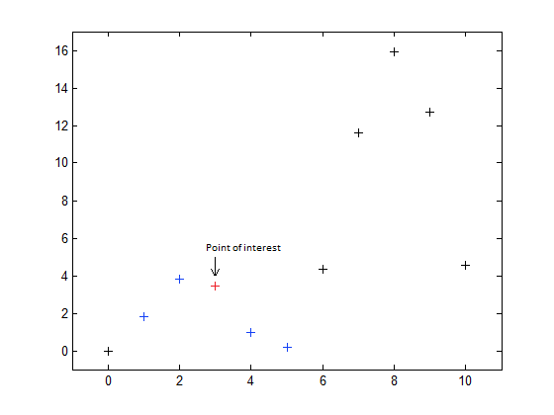
Data processing
Here you estimate one position as the weighted sum of the two previous, current and two following positions
2 different weights :
one from the kernel
one from the quality of the ARGOS localization

Slide 17
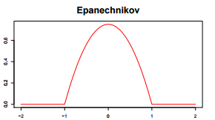
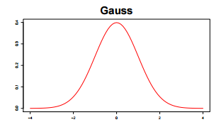

Data processing
Adaptable size of the support of the epanechnikov kernel :
$\frac{3}{4h}.\left(1−{\frac{x}{h}}^{2}\right)$ with 2h = size of the support
Epanechnikov kernel minimizes AMISE (Asymptotic Mean Integrated Squared Error) and is therefore optimal.

Slide 18
Data processing
Each ARGOS position is also attributed a weight depending on the quality of the measure and its precision.
Thus a precise localization (class 3) will be weighted 7 times more than an unprecise localization (class A).

Slide 19
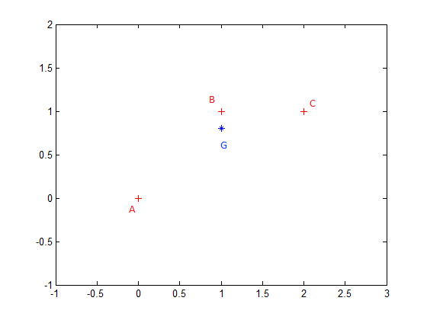
Data processing
If the estimated position is too far from the ARGOS position, this position is removed

Slide 20
2nd estimation
Linear regression
Resampling trajectory
Points spaced with a constant time step size

Slide 21
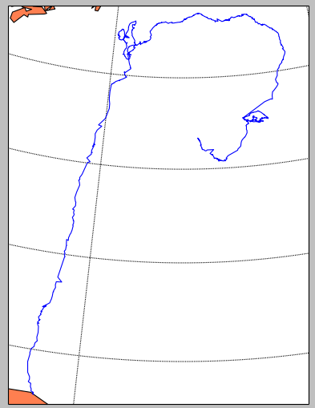
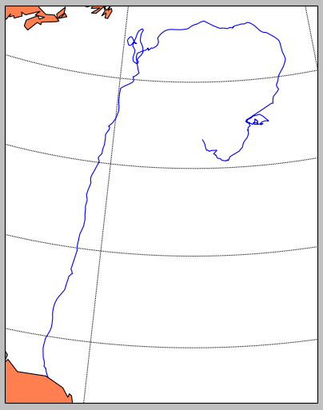
Output without the 2nd estimation
Output with the 2nd estimation

Slide 22
GUI

Slide 23
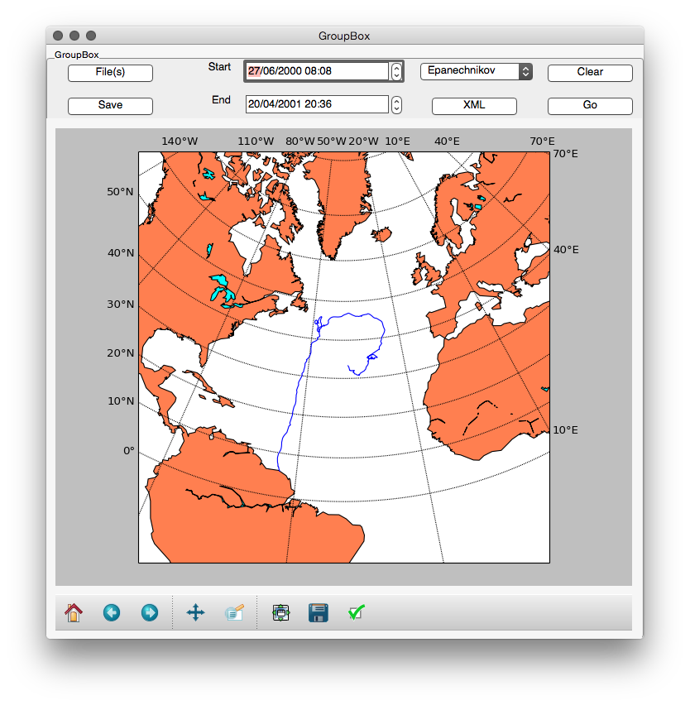
GUI

Slide 24
Conclusion

Slide 25
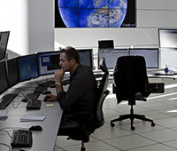
CLS
600 collaborateurs à travers le monde
Opérant plus de 80 instruments embarqués sur près de 40 satellites
Clients : gouvernements, organisations scientifiques, ONG, grands groupes industriels
Activités : localisation/collecte de données ; observation des océans ; surveillances des activités maritimes et terrestres ; géolocalisation de mobiles terrestres

Slide 26
Présentation du projet

Slide 27
Présentation du projet
Python : Langage portable et puissant qui peut faire face à la majorité des problématiques rencontrées en programmation
De plus en plus de données à traiter
Evolution des logiciels
Recherche d'un outil plus puissant pour traiter les données

Slide 28
Présentation du projet
Durée du projet : 6 semaines
Objectif principal du projet : coder le code Matlab déjà existant en Python
Objectifs supplémentaires : interface graphique - filtrage de Kalman pour lisser les données - superposition de courbes
Encadrant : Beatriz Calmettes
Lieu : ENSEEIHT

Slide 29
Plan
Analyse des tâches
Répartition des tâches
Planning des tâches
Dispositif de pilotage
Gestion des risques
Conclusion

Slide 30
Analyse des tâches

Slide 31
Méthodes de lissage appliquées aux trajectoires Argos
Gestion du projet
WP7
Définition des attentes du client
WP1
Familiarisation avec GitHub / Python / Projet
WP2
Mise en place du plan de management
WP3
Transcription Matlab / Python
WP4
Présentation du projet
WP6
Etude de nouvelles méthodes
WP5
Introduction du projet
1.1
Définition des attentes du client
1.2
Récupération des données de travail
1.3
Introduction à GitHub
2.1
Introduction à Python
2.2
Mise en place du répertoire de stockage
2.3
Mise en place d'un planning
3.1
Elaboration d'un GANTT chart
3.2
Elaboration d'un WBS
3.3
Développement
4.1
Phase de test/debug
4.2
Validation
4.3
Etude du filtre de Kalman
5.1
Interface graphique
5.2
Superposition de courbes
5.3
Synthèse du travail effectué
6.1
Ecriture de l'abstract
6.2
Préparation des slides de la soutenance
6.4
Répétitions
6.5
Présentation finale
6.6
Ecriture du mémoire
6.3
Etat de l'art
2.4
Organigramme des tâches

Slide 32
Répartition des tâches

Slide 33
Répartition des tâches
Lot | Tâche | Volume horaire | Responsable
A1 | Analyse de l'état de l'art | 4 | Jérôme Combanière / Anthony Delannoy
A2 | Analyse des codes Matlab | 200 | Jérôme Combanière / Anthony Delannoy
A3 | Introduction à Python | 8 | Jérôme Combanière / Anthony Delannoy / Benoit Madiot
A4 | Introduction à GitHub | 4 | Anthony Delannoy
A5 | Mise en place d'une architecture Python | 2 | Anthony Delannoy
A6 | Développement en Python | 200 | Jérôme Combanière / Anthony Delannoy / Benoit Madiot
A7 | Rapport au client | 8 | Jérôme Combanière
A8 | Validation / Test | 77 | Anthony Delannoy
A9 | Préparation des présentations | 12 | Benoit Madiot
A10 | Synthèse / Rapport/ Ecriture du mémoire | 105 | Jérôme Combanière / Anthony Delannoy / Benoit Madiot
A11 | Mise en place d'un plan de management | 10 | Benoit Madiot
Total horaire |  | 630

Slide 34
Planning des tâches

Slide 35
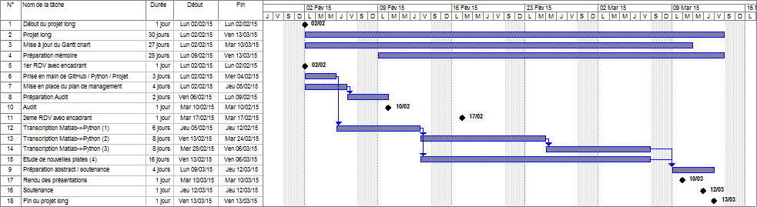
GANTT Chart
1 = Conversion des fichiers dans un format commun
2 = Traitement des données et lissage
3 = Mise à jour de la trajectoire en fonction de la carte des courants
4 = Kalman - Superposition de courbes - Interface graphique

Slide 36
Dispositifs de pilotage

Slide 37
Dispositifs de pilotage
Réunions hebdomadaires avec le client
Utilisation de Git
Utilisation de Github
Packages et modules

Slide 38

Git
Gestion de version du code
Permet d’identifier les modifications et les causes
Si modification du même fichier par plusieurs personnes, capable de fusionner le contenu de façon efficace et automatique
Gestion de branches (souvent utilisé pour tester des solutions instables, "copie" du projet principal). Git capable de rassembler branche principal et de test par la suite si besoin.

Slide 39

GitHub
Site collaboratif pour stocker des codes sources
Serveur de partage et de stockage pour notre projet
Permet d'avoir accès au code le plus récent et à son historique.

Slide 40

Packages et modules
Regrouper les fonctions de même type dans un même fichier (module, par exemple : lecture.py et ecriture.py)
Regrouper ces modules relativement dans des packages
Ces packages nous serviront ensuite de bibliothèques de fonctions pour notre programme principal

Slide 41
Gestion des risques

Slide 42
Gestion des risques
Lot | Tâche | Cause | Gravité | Probabilité | Prévention | Respo
A6 | Erreur de codage | Pb algorithmie | Moyenne | Moyenne | Relecture/Test | Jérôme Combanière / Anthony Delannoy / Benoit Madiot
A8 | Faible optimisation | Manque de pratique | Moyenne | Moyenne | Approfondissement | Jérôme Combanière / Anthony Delannoy
A7/A8 | Propagation d’erreurs de localisation | Mauvaise algorithmie / Tests incomplets | Forte | Moyenne | Test et validation | Anthony Delannoy
A10 | Rapport incomplet | Mauvaise gestion du temps | Moyenne | Faible | Réunions d’équipe | Benoit Madiot
A7 | Incompréhension du besoin | Mauvaise communication avec le client | Forte | Faible | Réunions hebdomadaires avec le client | Jérôme Combanière
A11 | Objectifs non atteints | Mauvaise évaluation des volumes horaires | Forte | Faible | Réunion d'équipe avec le client / Communication | Jérôme Combanière

Slide 43
Conclusion
Définition des objectifs
Indicateurs de suivi de projet mis en place
Poursuite du projet

